Slide 1
ГКОУ ЛО «Сланцевская школа - интернат, реализующая адаптированные образовательные программы» ТВОРЧЕСКИЙ ПРОЕКТ: «Дорога к добрым делам» Направление: духовно – нравственное (возрастная категория: обучающиеся 1 а класса) 2019 – 2020 учебный год
Подготовила: клюкина наталья михайловна - воспитатель

Slide 2
«Дорога к добрым делам»

Slide 3
Актуальность темы в том, что в последние годы доброта, дружба, милосердие постепенно исчезают из нашей повседневной жизни.
Школа – это место, где взрослые могут целенаправленно помочь детям сформировать и усвоить вечные ценности – доброту, отзывчивость, милосердие. Не стоит забывать, что дети – будущее России, но именно от взрослых зависит, каким будет это будущее.
Детей необходимо научить видеть в других людях хорошие качества и поступки, только тогда они вырастут уверенными в своих силах, добрые и отзывчивые на чужую боль и беду.
В духовно – нравственном воспитании важно не только сформировать моральное сознание, нравственные чувства, но и самое главное, включить школьника в различные виды деятельности, где раскрываются их нравственные отношения, где они учатся простому человеческому общению, общению друг с другом.

Slide 4
цель:
Воспитание нравственных чувств и этического сознания у младших школьников

Slide 5
Задачи:
создание благоприятной психологической атмосферы;
формирование базовых навыков поведения, воспитание обучающихся на основе личностно – ориентированного подхода, привитие навыков коллективизма, толерантного отношения к окружающим людям;
формирование духовно – нравственных качеств личности обучающихся;
расширение кругозора обучающихся и формирование мировоззрения об окружающей действительности.

Slide 6
Виды деятельности:
познавательная;
воспитывающая;
художественно – творческая;
спортивно – оздоровительная;
трудовая;
культурно – досуговая;
Проблемно – ценностное общение.

Slide 7
Формы работы:
БеседЫ
СЮЖЕТНО – РОЛЕВЫЕ ИГРЫ
ЭКСКУРСИИ
ВИКТОРИНЫ
ХУДОЖЕСТВЕННОЕ ТВОРЧЕСТВО
ИНСЦЕНИРОВКА
ПРОСМОТР ПРЕЗЕНАЦИЙ
УЧАСТИЕ В КОНКУРСАХ И
В ШКОЛЬНЫХ МЕРОПРИЯТИЯ

Slide 8
Планируемые результаты
Личностные:
формирование и развитие личностной культуры;
Формирование мотивации личной нравственной компетенции – «становиться лучше»;
формирование нравственных представлений о том, что такое «хорошо» и что такое «плохо», а также внутренней установки в сознании школьника поступать «хорошо»;
развитие доброжелательности и эмоциональной отзывчивости, понимания других людей и сопереживания им;
Формирование уважительного отношения к родителям, осознанного, заботливого отношения к старшим и младшим;
расширение круга общения, развитие навыков сотрудничества со взрослыми и сверстниками в разных социальных ситуациях;
развитие творческих способностей и интересов, приобретение опыта творческой деятельности;
развитие представлений об окружающем мире в совокупности его природных и социальных компонентов.

Slide 9
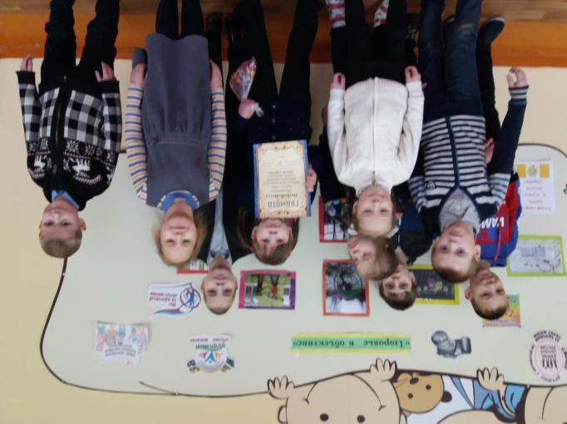
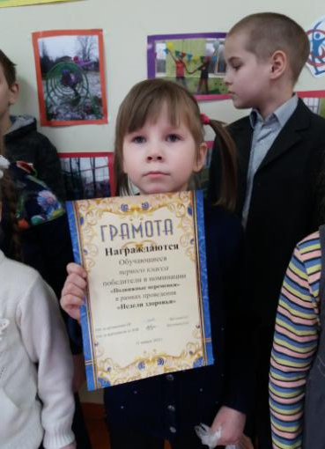
Первые успехи в учебной и внеурочной деятельности !

Slide 10
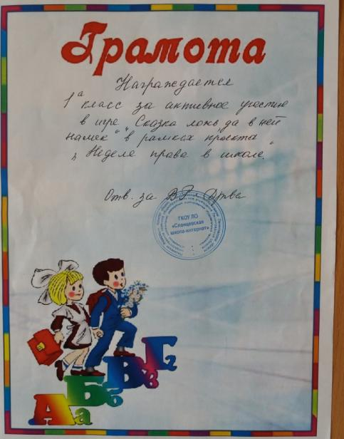
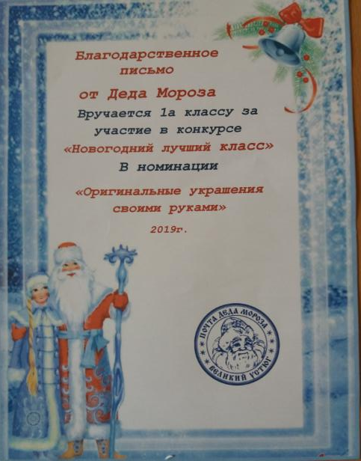

Slide 11
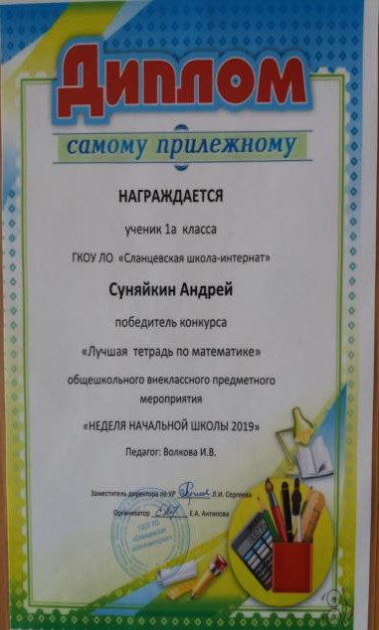
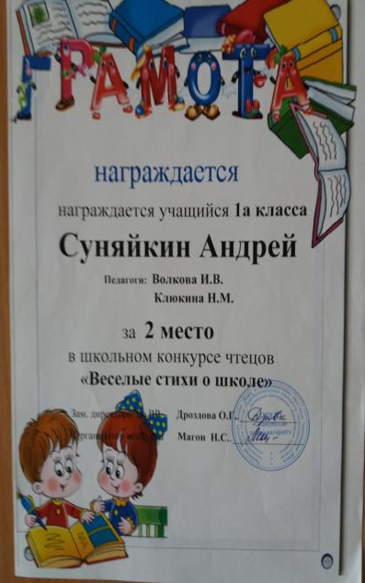
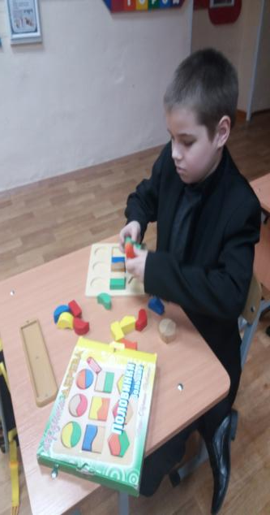

Slide 12
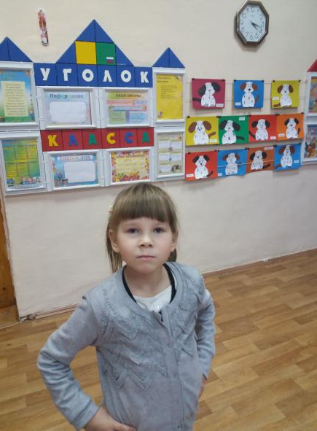

Slide 13
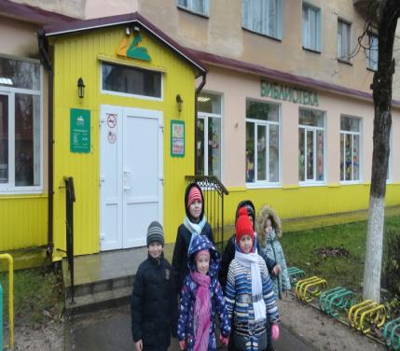
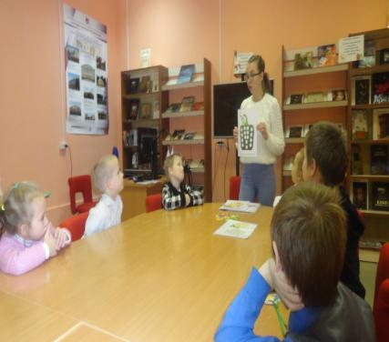
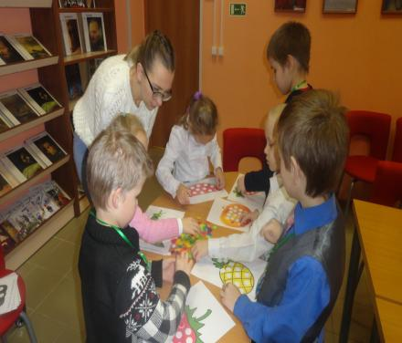
Наше первое посещение городской библиотеки !

Slide 14
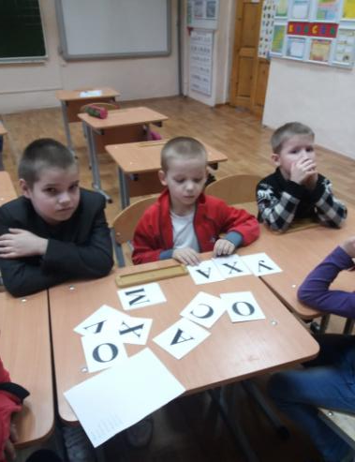
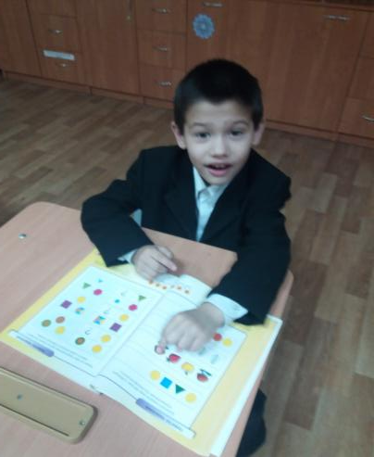
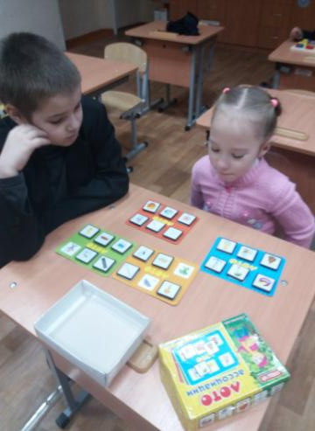
Учимся играя!

Slide 15
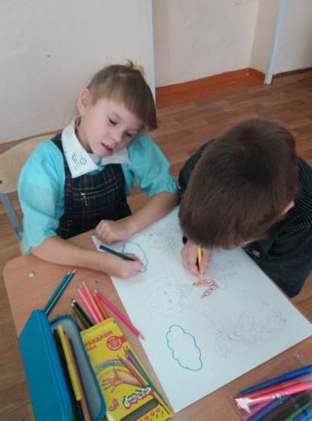
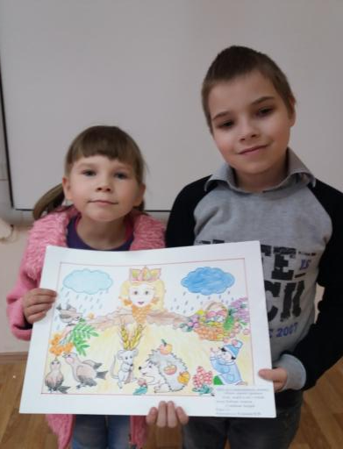
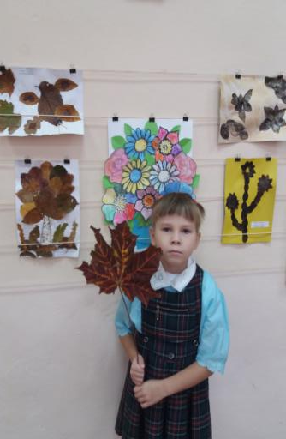
Готовимся к осеннему празднику!

Slide 16
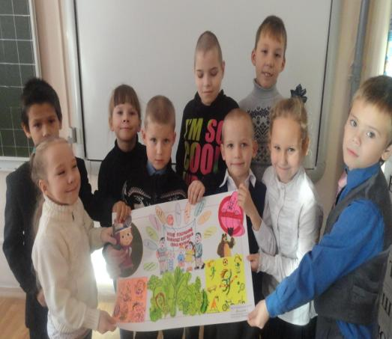
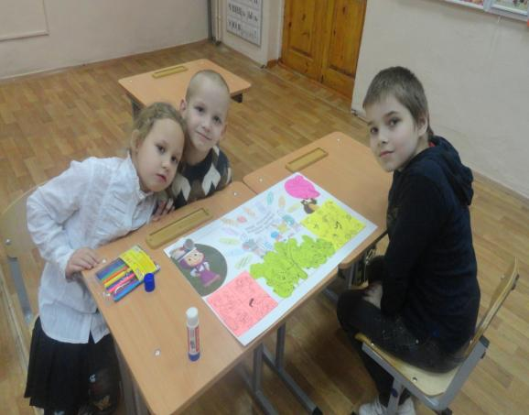
Учимся быть здоровыми!

Slide 17
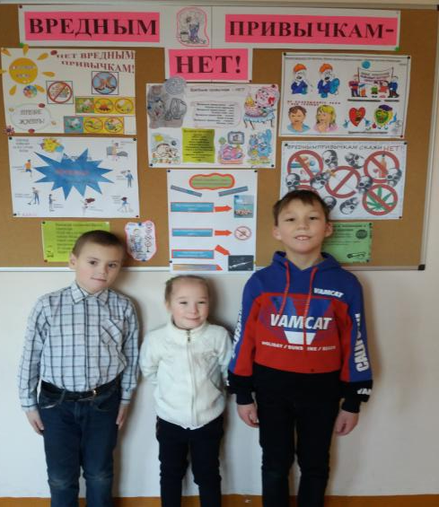
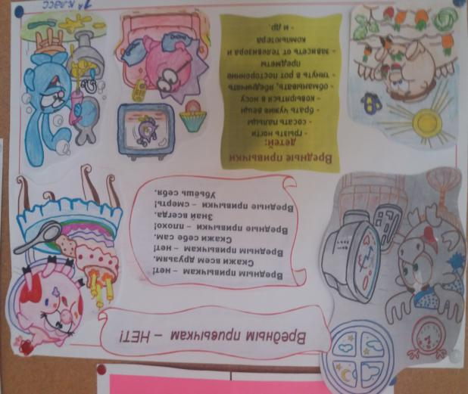
Вредным привычкам – нет!

Slide 18
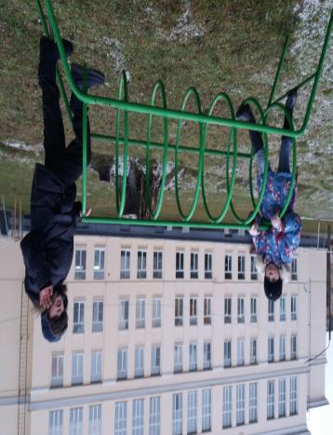
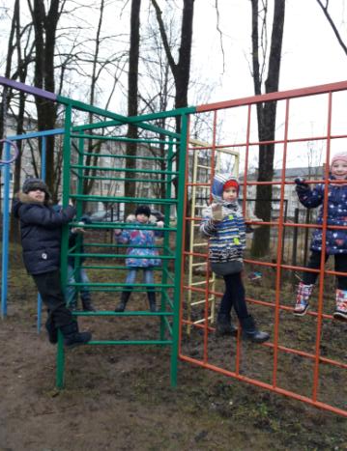
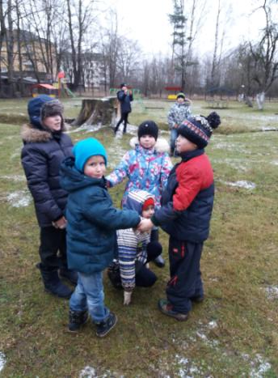
Вместе Играем и занимаемся спортом!

Slide 19
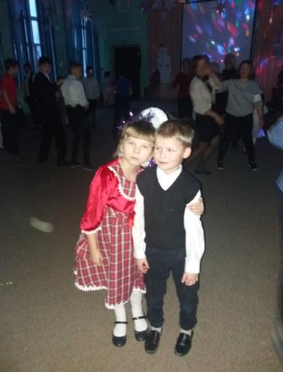
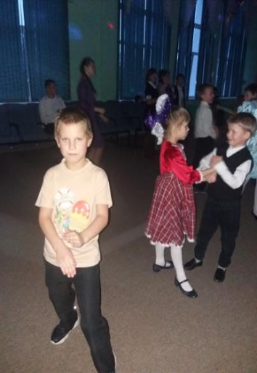
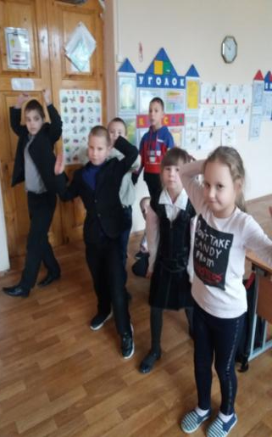
Учимся танцевать!

Slide 20
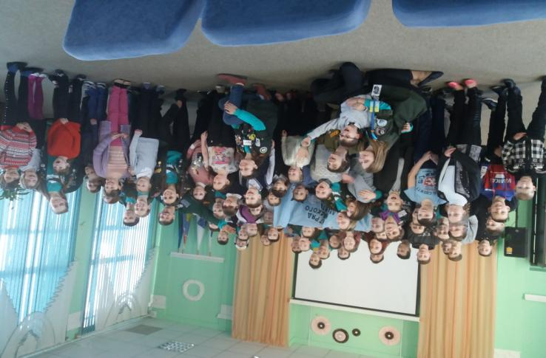
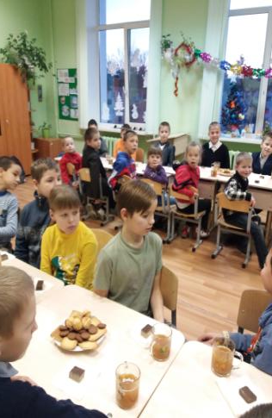
Расширяем круг общения!

Slide 21
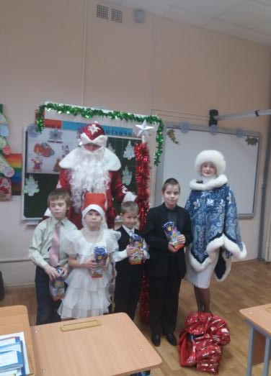
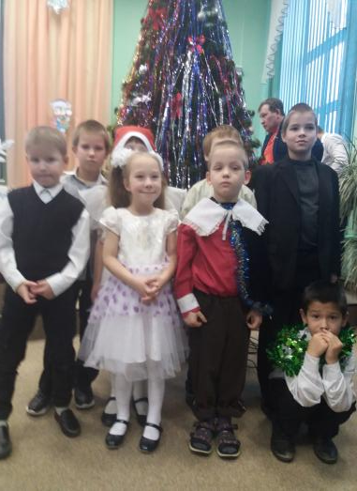
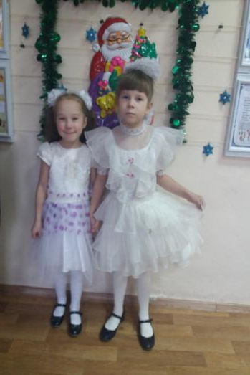
С новым годом!

Slide 22
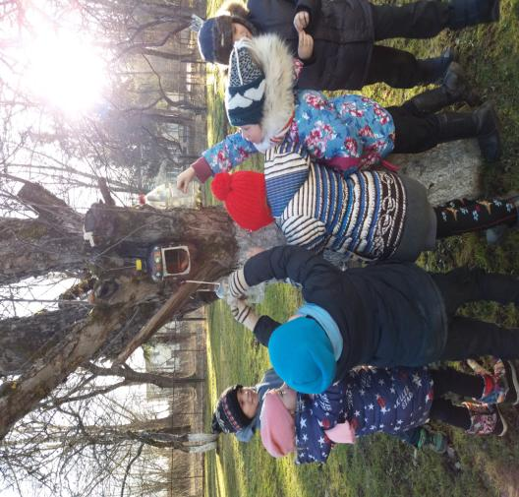
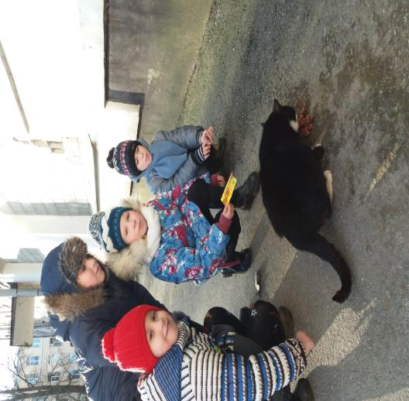
Акция «протяни руку лапам»

Slide 23
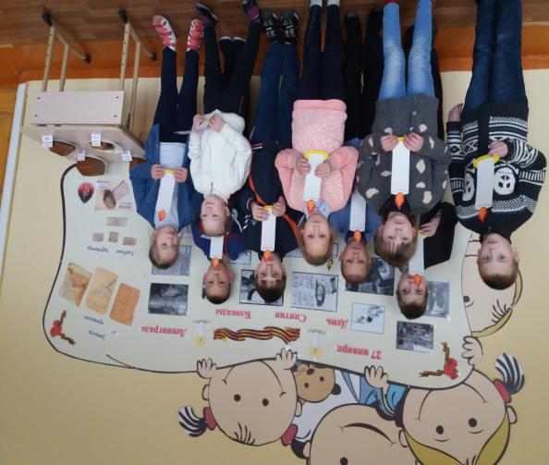
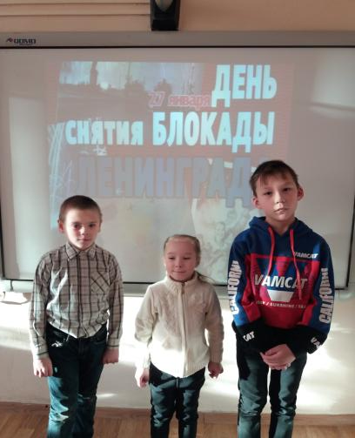
Акция «свеча памяти»

Slide 24
